Slide 1
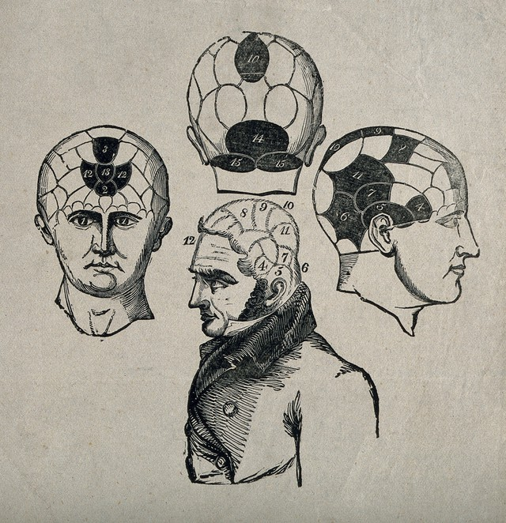
Capitolul 10 – De la azil la îngrijirea în comunitate; De la paternalism la luarea deciziilor autonome
Universitatea din Bristol, Marea Britanie

Slide 2
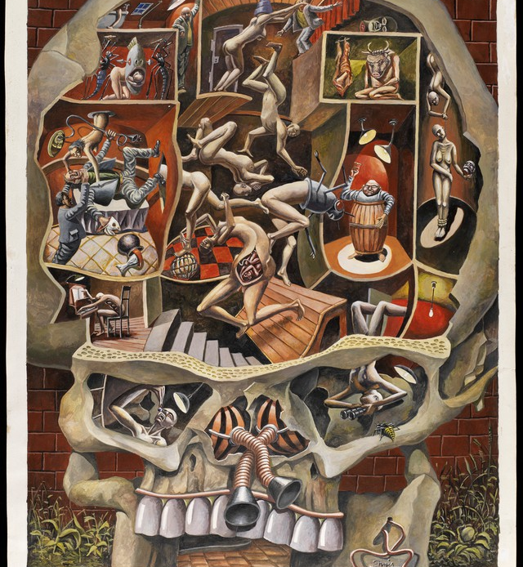
Rezumat
Examinează dezvoltarea aparatului social și juridic pentru a permite luarea deciziilor autonome cu privire la asistența medicală de către cei cu capacitate redusă
Focusează în special pe tratamentul bolnavilor mintali
Schimbarea pe termen lung de la abordarea paternalistă la încercările de a permite pacienților să ia decizii în cunoștință de cauză cu privire la bunăstarea lor
Au devenit astfel pacienții neglijați?
Un craniu uman cu scene reprezentând activități mentale. Pictura guașă de R. Ennis, 1991. Sursa: Wellcome Collection. Attribution 4.0 International (CC BY 4.0)

Slide 3
Partea I: În azil: abordări paternaliste ale bolnavilor mintali
Partea II: Isteria: O modalitate de control?
Partea IV: Autonomie în domeniul sănătății: procură durabilă și ordinele de a nu încerca resuscitarea
Partea III: Dezinstituționalizare și îngrijire în comunitate

Slide 4
O notă despre terminologie
În această prelegere vor apărea mai mulți termeni care nu mai sunt considerați adecvați pentru utilizarea în practica medicală.
Acești termeni sunt folosiți în această prelegere pentru a rămâne fideli conținutului său istoric.
Procedând astfel, nu numai că va fi evidențiată dezvoltarea ideilor și practicilor cu privire la bolile mintale, dar și schimbările lor în modul în care discutăm acele idei și practici.
Tratamentul modern al bolnavilor mintali și termenii folosiți în discutarea acestuia se concentrează pe sensibilitate, înțelegere și respectarea demnității pacienților.
Înțelegerea acestui fenomen oferă o perspectivă importantă asupra motivului pentru care anumiți termeni nu mai sunt folosiți și considerați inacceptabili în practica modernă.

Slide 5
În azil: abordări paternaliste ale bolnavilor mintali

Slide 6
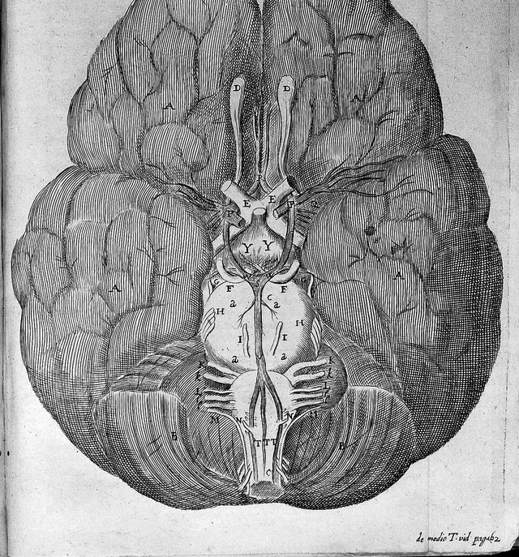
Enlightenment philosophy of the mind
René Descartes (1596–1650) a susținut că mintea și corpul erau entități separate - cum erau ele conectate?
Thomas Willis (1621–1675) a investigat cum a acționat sufletul asupra trupului prin disecție
John Locke (1632–1704) susținea că mintea era goală la naștere - o ardezie goală pe care se creau impresii prin învățare și simțuri
T. Willis, Opera Omnia. Credit: Wellcome Collection. Attribution 4.0 International (CC BY 4.0)

Slide 7
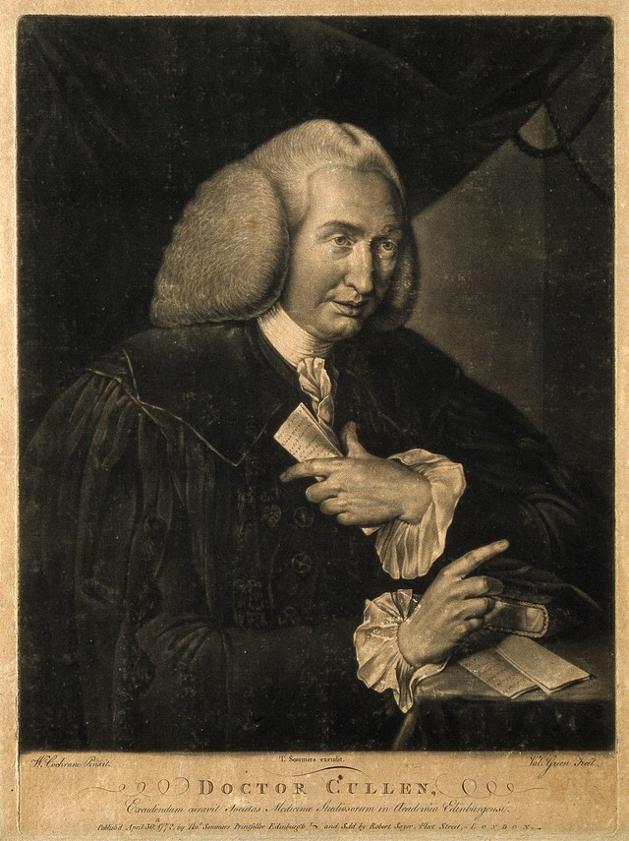
Bolile mintale în secolul 18
William Cullen. Mezzotint de V. Green, 1772, după W. Cochran. Sursă Wellcome Collection. Attribution 4.0 International (CC BY 4.0)
William Cullen (1710-1790) a folosit un cadru de tip Lockean al minții pentru a explica nebunia
Unele tipuri de nebunie erau localizate anatomic în nervi
Dar altele s-au datorat asocierii neobișnuite sau ilogice a „ideilor” din minte. Nebunia a fost, așadar, adesea o afecțiune psihologică care necesită tratamentul psihicului
Au început să se țină înregistrări de cazuri ale pacienților nebuni pentru a îmbunătăți diagnosticul și tratamentul, la fel cum a funcționat medicina obișnuită

Slide 8
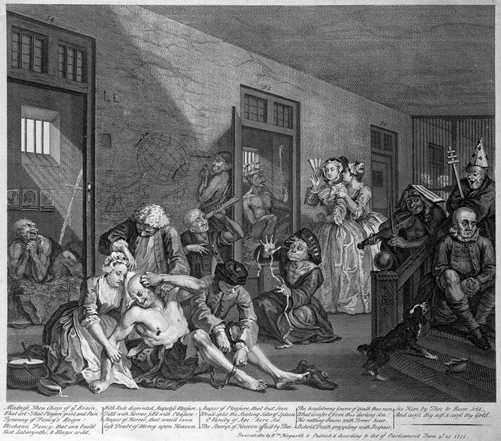
Azilurile
Azilele private pentru „lunatici” și „nebuni” aveau o istorie lungă
Tratamentele au fost adesea neglijente și de o cruzime mare
Setul de printuri ale lui William Hogarth, “A Rake’s Progress”, a sfârșit în azilul notoriu „Bedlam”, unde vizitatorii plătieau pentru a vedea nebunii
Hogarth's The Rake's Progress; scene at Bedlam. Credit: Wellcome Collection. Attribution 4.0 International (CC BY 4.0)

Slide 9
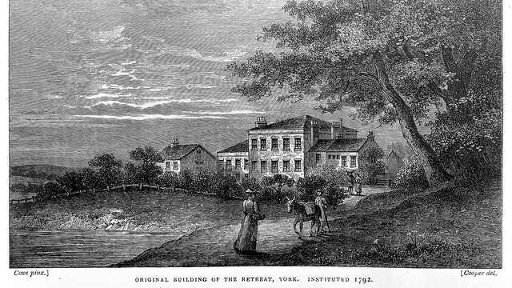
‘Tratament Moral’
De la sfârșitul secolului al XVIII-lea, au fost încercate diferite moduri de a trata nebunii (deși nu complet noi)
„Tratamentul moral” s-a axat pe tratarea umană a deținuților, evitarea reținerii și încurajarea obiceiurilor „sănătoase”
Pacienții au fost ținuți sub supraveghere atentă în orice moment
Azilul York, deschis în 1796 de omul de afaceri quaker William Tuke (1732-1822) a fost unul dintre primele azile construite special pentru această practică
The Retreat, York. Credit: Wellcome Collection. Attribution 4.0 International (CC BY 4.0)

Slide 10
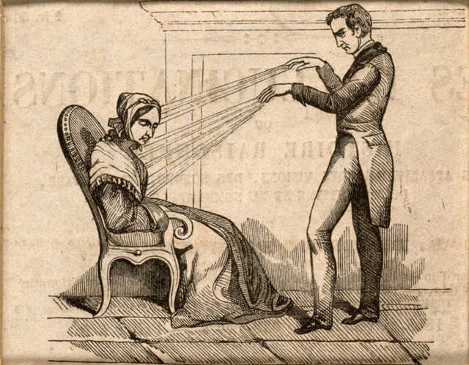
Optimismul terapeutic
A practitioner of Mesmerism using Animal Magnetism. Credit: Wellcome Collection. Attribution 4.0 International (CC BY 4.0)
Trecerea de la restricționarea persoanelor la supraveghere a fost reflectată de o trecere la încercarea de a trata și vindeca în mod corespunzător pacienții
Încurajarea experimentării în diferite moduri de vindecare a bolnavilor mintali
Mesmerismul și frenologia au fost două moduri populare, dar în cele din urmă discreditate, de a înțelege bolile mintale
A male figure and three phrenological heads. Wood engraving. Credit: Wellcome Collection. Attribution 4.0 International (CC BY 4.0)

Slide 11
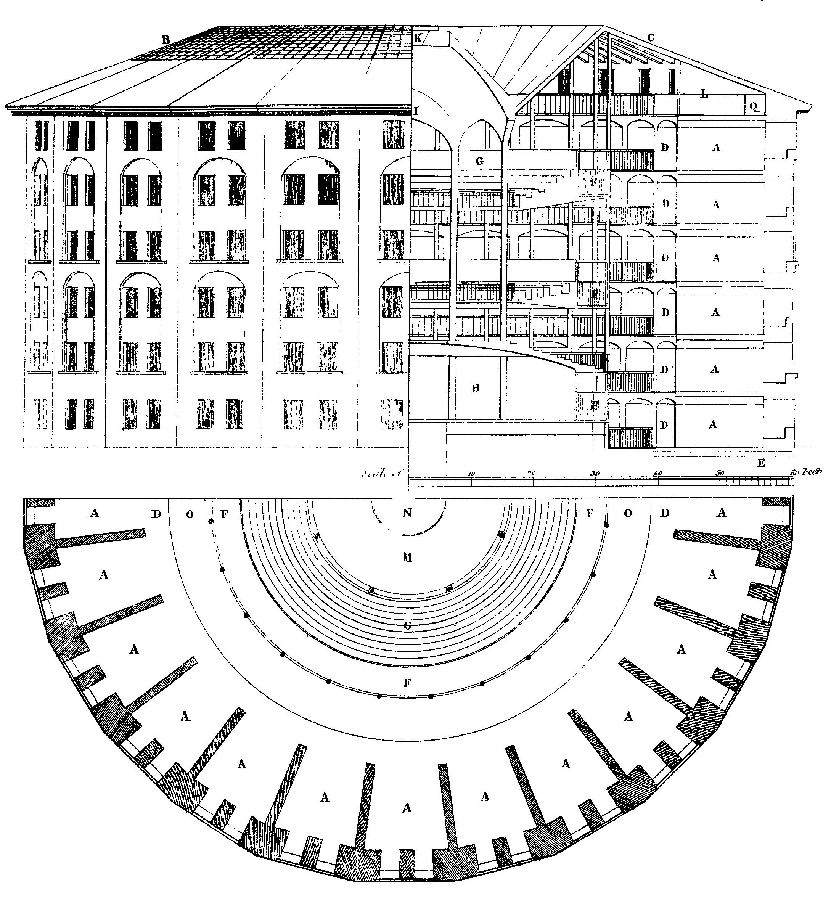
Dezvoltarea azilelor
Azilele au fost construite în Marea Britanie în secolul al XIX-lea, creând o capacitate enormă de a adăposti bolnavii mintali departe de societate
Populația totală din azile a crescut de la 5.000 de pacienți în 1826 la peste 74.000 în azilele publice numai până la sfârșitul secolului
Michel Foucault: Aceasta a fost extinderea controlului statului asupra persoanelor considerate deviante
Mai puțin frecvent ca pacienții să plece odată ce sunt înăuntru
Azilele au urmat adesea principiile proiectării „panopticonului” - pacienții puteau fi observați în orice moment

Slide 12
Isteria: O modalitate de Control?

Slide 13
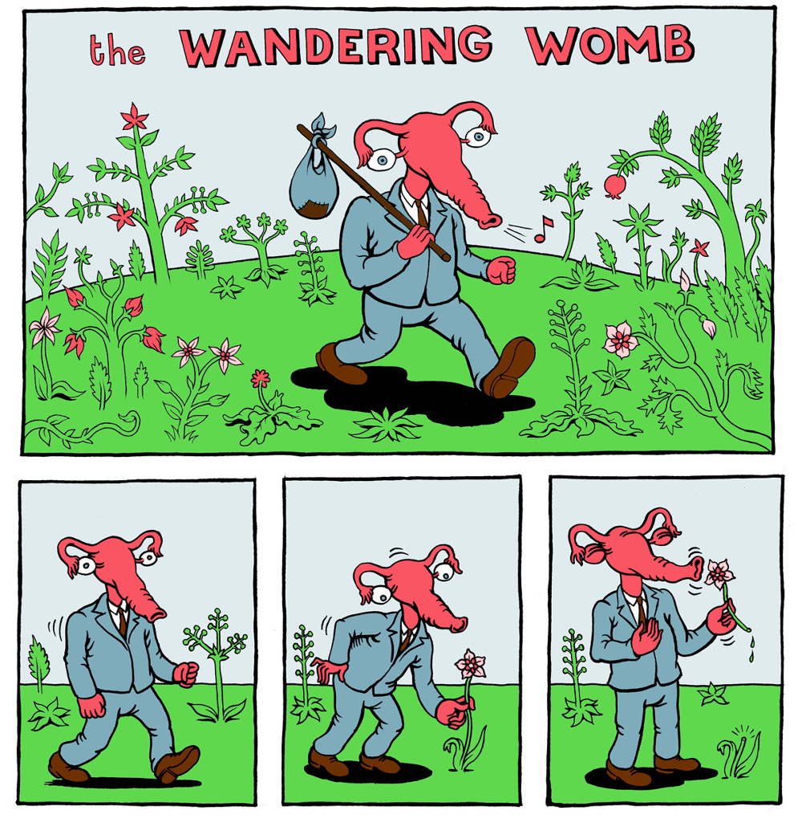
Isteria
Descrisă pentru prima dată în Grecia antică, dar a câștigat o importanță deosebită în diagnosticul psihiatric în secolul al XIX-lea
Înțeleasă ca o boală care a afectat în primul rând femeile. Termenul isterie derivă din cuvântul grecesc pentru uter, „isteră”
Înțelegerea cauzalității bolii s-a schimbat treptat: 1) ginecologic 2) demonologic 3) neurologic 4) psihologic
Matteo Farinella …

Slide 14
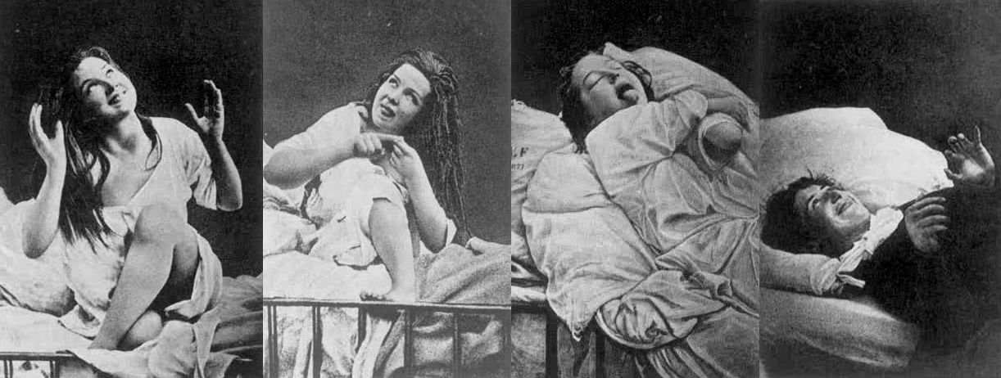
Definirea isteriei în secolul XIX
Jean-Martin Charcot (1825–1893) a lucrat pentru a îmbunătăți definiția isteriei, așa cum a făcut pentru o serie de tulburări neurologice
Boala nu a lăsat nici o urmă fizică, așa că a folosit o fotografie „obiectivă” în încercarea de a identifica diferitele etape ale bolii: 1) crize epileptoide 2) contorsiuni și mișcări mărețe 3) „atitudini pasionale” 4) delir final
A crezut că aceste etape ar putea fi provocate de hipnoză

Slide 15
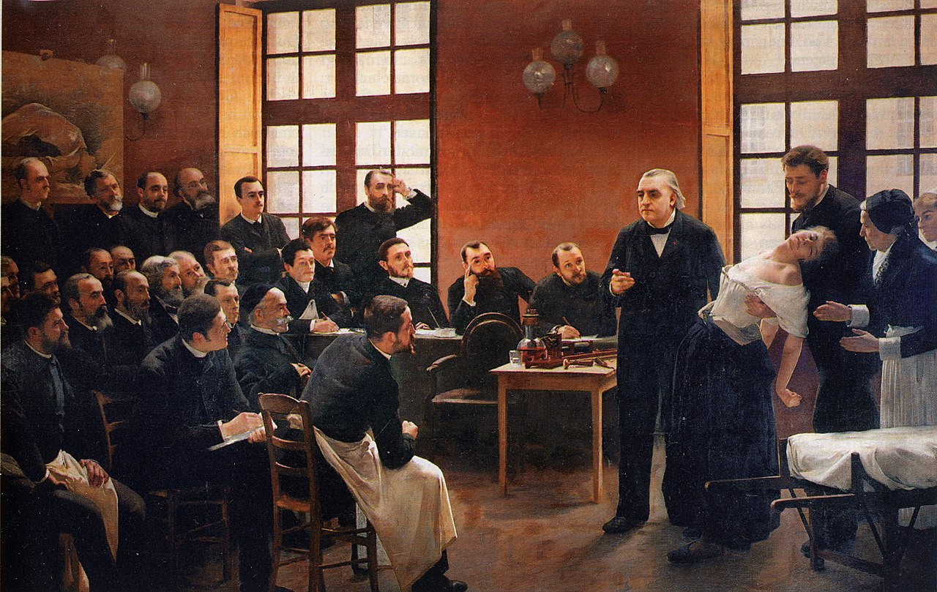
Lecție clinică la Salpêtrière, André Brouillet 1887

Slide 16
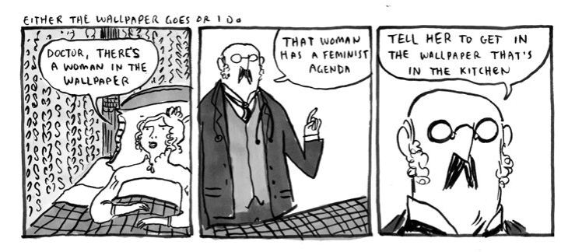
Tratamentul isteriei
Puține descoperiri în tratamentul isteriei în secolul al XIX-lea
Cura de odihnă fusese creată de Silas Weir Mitchell (1829–1914)
Odihnă la pat izolată, impusă timp îndelungat, hrană cu o dietă grasă, pe bază de lapte, interzis orice activitate
Mitchell credea că acest lucru îi ajuta pe pacienți din punct de vedere fizic și moral
Istoricii au susținut că scopul a fost să distrugă voința pacienților
Cura de odihnă a fost detestată de Virigina Woolf (1882-1941) și a făcut subiectul nuvelei The Yellow Wallpaper de Charlotte Perkins Gilman (1860-1935)

Slide 17
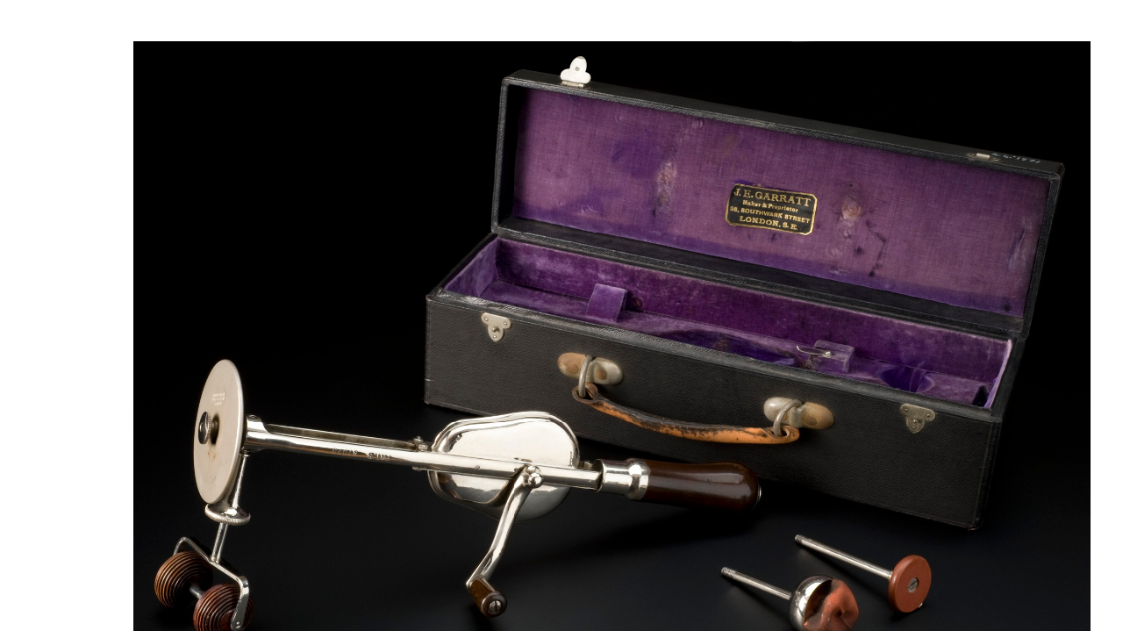
Alte tratamente
'VeeDee' Mechanical vibrator, London, England, 1900-1915. Credit: Science Museum, London. Attribution 4.0 International (CC BY 4.0)
Au fost încercate câteva terapii noi:
Isaac Baker Brown (1811–1873), notoriu pentru realizarea de clitoridectomii la pacienții isterici în anii 1860
A fost expulzat din societatea de obstetrică pentru munca sa
Subliniază legăturile strânse dintre isterie și presupusă devianță sexuală la femei
Vibratoarele nu au fost dezvoltate pentru a vindeca femeile isterice, dar tehnologia a fost uneori promovată ca un panaceu

Slide 18
Psihanaliza
În secolul al XX-lea, psihanaliza a oferit o nouă înțelegere și abordare a isteriei
„Cura de vorbit” a fost dezvoltată de Sigmund Freud (1856-1939), mentorul său Josef Breurer (1842-1925) și pacientul lor „Anna O” (1859-1936)
Dacă se vorbește despre apariția simptomelor până se ajunge la un eveniment traumatic, s-ar declanșa un fenomen de catharsis care ar face ca simptomele să dispară.
Freud a susținut că simptomele erau expresii somatice ale suferinței psihologice, adesea de natură sexuală

Slide 19
Psihanaliza în secolul 20
Teoriile lui Freud sunt în mare vogă
Devine subminat de natura lor pseudo- științifică (orice opoziție la teorie ar putea fi explicată prin teorie)
Apar noi probleme in psihanaliza, ca de ex. psihozele traumatice de la război
Sexualitatea femeilor începe să fie altfel înțeleasă
Paternalismmul este pus sub semnul întrebării
Isteria redusă treptat ca diagnostic

Slide 20
Dezinstituționalizarea și Îngrijirea în comunitate

Slide 21
Critici ale îngrijirii în azile
Se pare că a eșuat terapeutic
Rata de vindecare foarte scăzută pentru pacienți
Moștenirea noilor dezvoltări terapeutice discutabilă
Lobotomie
Terapie electrică
Întrebări despre moralitatea blocării oamenilor pe termen lung

Slide 22
Atitudini în schimbare
Respingerea eugeniei
Traumatizarea în masă a soldaților
Boli mintale luate în serios
Noi cercetări asupra problemei
Revoluția farmaceutică a dus la medicamente eficiente
Noi tratamente precum terapia cognitivă a comportamentului

Slide 23
Deinstitutionalisation
Move away from asylum care to ‘care in the community’
Asylums attacked from the political right and left
The Left
Argued against the control the asylum exerted over the individual
Worked to tackle the stigma of mental illness—though it might be chronic, it was manageable and individuals with such issues were able to contribute to society
The Right
Primarily concerned with the costs of housing so many patients

Slide 24
Care in the community
Day hospitals became places of treatment and support for the mentally ill without being the permanent, controlling environments asylums had sometimes become
Emphasis on self-care and self-medication, trusting patients
Increased range of treatments
Residential policies changed: ‘open door’ policies literally left doors open to the outside and within the hospital
Transitional homes
Numbers of in-patients reduced

Slide 25
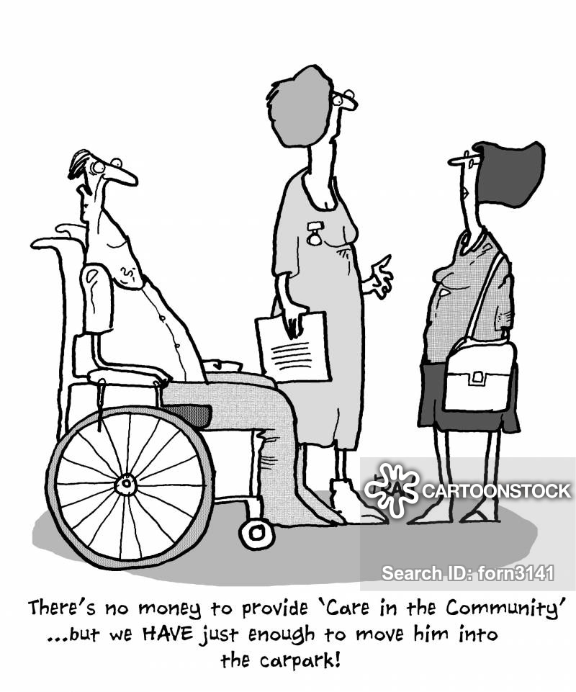
Eșecul dezinstituționalizării?
Îngrijirea comunitară a început să excludă cu totul spitalul începând cu anii 1970 și 1980. În anii 1990, vechiul sistem de azil județean a fost abolit și a crescut rolul serviciilor sociale în îngrijirea bolnavilor mintali
Ideea nu se potrivește cu realitatea?
Nu există suficientă asistență disponibilă
Reduceri bugetare de la consiliile locale
Dependența excesivă de sectorul voluntar
Șederea medie a celor internați pentru îngrijiri psihiatrice este acum de doar două săptămâi

Slide 26
Autonomie în domeniul sănătății: procură durabilă și ordinele de a nu încerca resuscitarea

Slide 27
Changing legal frameworks of care
Legea privind capacitatea mentală (2005) a fost elaborată în timp ce s-a produs dezinstituționalizarea și au apărut problemele sale inițiale
Raportul Comisiei de drept (1995) a afirmat că cadrul legal existent era „unul de incoerență, inconsecvență și accident istoric” - reforma era necesară și urgentă!
În noul model de îngrijire în comunitate, a existat puțină claritate cu privire la cine, ce sau cum s-ar putea lua decizii în numele pacienților, ceea ce a dus la cazuri de abuzuri de putere

Slide 28
Procură durabilă (APL) și măsura de a nu încerca resuscitarea (DNAR)
Exemple importante de încercări moderne de a permite pacientului să aleagă în domeniul asistenței medicale
Procură durabilă: acordă unui alt adult autoritate legală de a lua anumite decizii pentru cineva dacă aceștia își și pierd capacitatea de a face acest lucru ei înșiși
Instruiește profesioniștii din domeniul sănătății să nu încerce resuscitarea cardiopulmonară (RCP) în caz de stop cardiopulmonar brusc
Principiul de bază al ambelor este că persoanele ar trebui să aibă voie să aleagă singuri, fie printr-o declarație prealabilă, fie printr-o persoană de încredere care le va îngriji interesele.

Slide 29
Cinci principii pentru directive în avans
1) Capacitatea trebuie întotdeauna asumată. Diagnosticul, comportamentul sau aspectul unui pacient nu trebuie să vă determine să presupuneți absența capacității.
2) Capacitatea unei persoane de a lua decizii trebuie optimizată înainte de a concluziona că capacitatea este absentă. Trebuie luate toate măsurile practice, cum ar fi acordarea unui timp suficient pentru evaluări; repetarea evaluărilor dacă capacitatea fluctuează; și, dacă este relevant, folosind interpreți, limbajul semnelor sau imagini
3) Pacienții au dreptul să ia decizii neînțelepte. Nu decizia, ci procesul prin care se ajunge, determină dacă capacitatea este absentă.
4) Deciziile (și acțiunile) luate pentru persoanele fără capacitate trebuie să fie în interesul lor.
5) Astfel de decizii trebuie să fie și opțiunea (opțiunile) cel mai puțin restrictivă (e) pentru drepturile și libertățile lor de bază

Slide 30
Problematică
Deciziile și evaluarea capacității sunt dificil de luat și necesită interpretare, ceea ce poate fi foarte dificil în situațiile în care starea unui pacient se deteriorează rapid sau brusc
Posibila împotrivire a familiei
Celor ce nu dau directive anticipat s-ar putea să nu le fie urmate dorințele, chiar și atunci când erau bine-cunoscute din timp
O așteptare nerealistă de a putea controla procesul de moarte?

Slide 31
Concluzii
Mișcare socială și legală pe termen lung către autonomie personală și îngrijire în comunitate- abordări pentru cei cu capacitate redusă (nu numai pacienții bolnavi mintal)
Modificări majore ale modului în care bolnavii mintali au fost tratați, adăpostiți și înțeleși de societate
Problemele actuale privind îngrijirea în comunitate și directivele avansate pun sub semnul întrebării simpla noțiune de progres în îndepărtarea de abordările paternaliste
Este necesar să se asigure că nu apare „neglijare din partea comunității”

